Slide 1

DIVERSIDAD E INCLUSIÓN

Slide 2

SPE Patagonia Section
La Society of Petroleum Engineers (SPE) es una asociación profesional sin fines de lucro cuyos miembros se dedican a la exploración y producción de petróleo y gas.
MISION
Recopilar, difundir e intercambiar conocimientos técnicos sobre la exploración, desarrollo y la producción de recursos de petróleo y gas, y tecnologías relacionadas para el beneficio público; y brindar oportunidades a los profesionales para mejorar su competencia técnica y profesional.
VISION
Mejorar las capacidades de la comunidad de petróleo y gas para satisfacer las demandas de energía del mundo de una manera segura, ambientalmente responsable y sostenible
140.600 Miembros.
144 Países
203 Secciones
411 Capítulos Estudiantiles

Slide 3
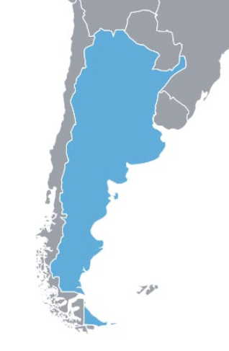


Diversidad & Inclusión
Capítulos Estudiantiles
Jóvenes Profesionales
Profesionales con Experiencia
D&I
MISION
Promover diversidad de género en la industria energética.
VISION
Reforzando y motivando a las mujeres a desarrollar todo su potencial en la industria de la Energía.
Atraer, retener y comprometer a las mujeres en el campo de las Ciencias, Tecnología, Ingeniería y Matemáticas (STEM)
Promover oportunidades en roles de liderazgo y desarrollo.

Slide 4










REDES
Winpatagonia
@Winpatagonia
winspepatagonia@gmail.com
D&I Patagonia
SPE Patagonia Section
SPE Patagonia Section
@SPEPatagonia

Slide 5
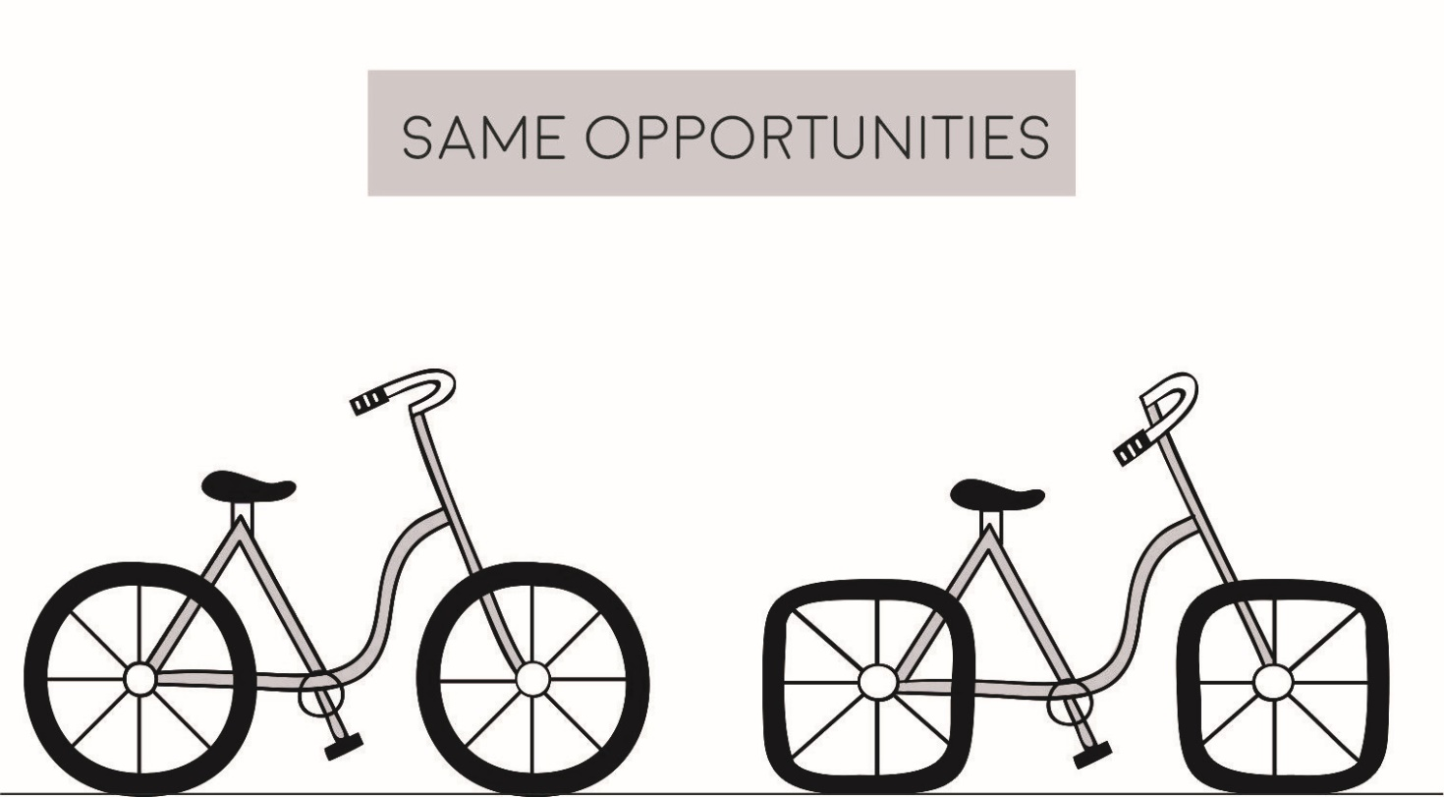

Preguntas de la Indutria
¿A quiénes contratamos?
¿Cómo los/as tratamos?

Slide 6


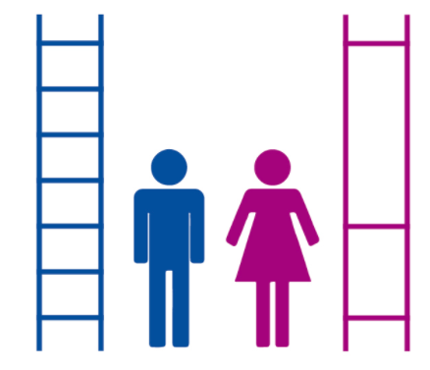
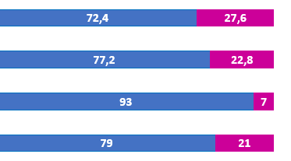

Los números de la Industria
130.000
Empleos 2% del empleo privado
4.400
Empresas
Venta minorista de Combustible
19%
Refinación de Petróleo
Servicios Relacionados con la Extracción
Empleo Femenino
64% en ventas de combustible
Extracción de Petróleo y Gas
GROW – Género y Trabajo- Equidad de género en la industria del petróleo y gas en Argentina 2020

Slide 7
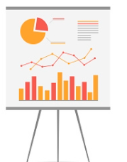



Los números de la Industria
80 %
Profesional y Técnica
26 A 35 AÑOS
Concentra la mayor proporción
Pero tienden a desaparecer en la escala jerárquica
22,7 %
Brecha Salarial
Más jóvenes y alcanzan un nivel educativo mayor
Entre 2010 y 2018 la proporción de mujeres aumentó en todas las carreras
En la Extracción y los servicios asociados se da la mayor brecha
23,1 %
Estudiantes de carreras STEM

Slide 8
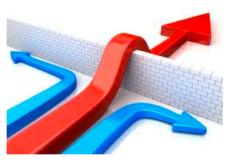
LAS BARRERAS
Empresas familiares manejadas por hombres.
Sesgo de la “fuerza”.
Techo de cristal: Líderes masculinos.
Falta de modelos de líderes: abejas reinas, mujeres islas.
Cupo femenino en supuesta tensión con la meritocracia.
Conciliación vida familiar y laboral dependen de las organizaciones.
Lenguaje.
Infraestructura.

Slide 9
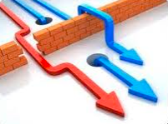
LOS LOGROS
Agenda de inclusión con perspectiva de género.
Creación de espacios internos en las compañías para accionar en ejes centrados en equidad de género.
Adhesión a los Principios para el empoderamiento de las mujeres (WEPs, Women's Empowerment Principles).
Adecuación de indumentaria.
Manuales de conductas.
Espacios de voluntarios (V V, SPE, IAPG).
Becas en STEM, con equilibrio en equidad.

Slide 10

Testimonios
ACTITUD para evitar prejuicios de genero
DETERMINACION en los proyectos propuestos
EXPERIENCIA INTERNACIONAL
EMIGRAR para el desarrollo de carrera

Slide 11
Testimonios
ACTITUD para evitar prejuicios de genero
DETERMINACION en los proyectos propuestos
EXPERIENCIA INTERNACIONAL
EMIGRAR para el desarrollo de carrera

Slide 12
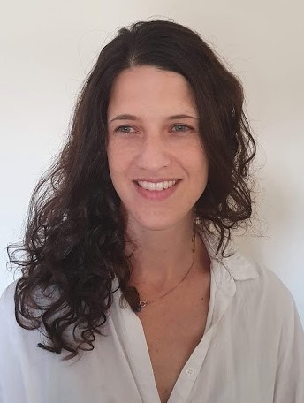
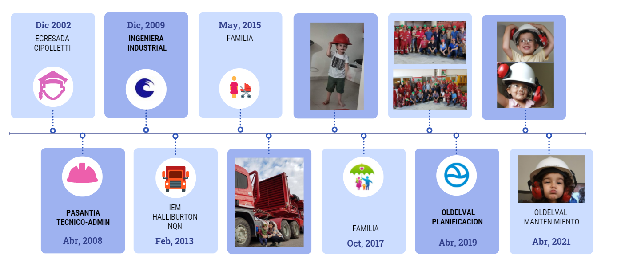
Paola Venturino

Slide 13
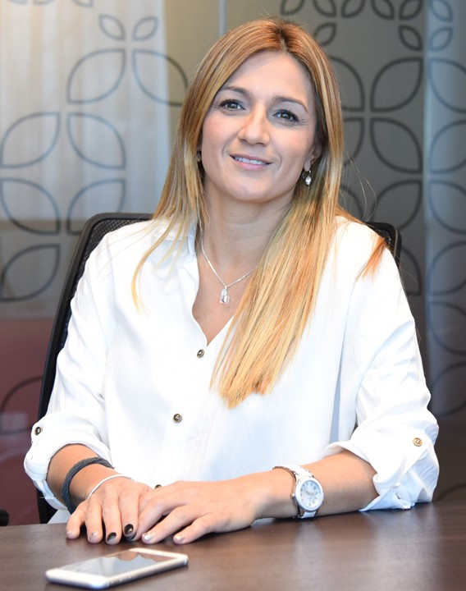
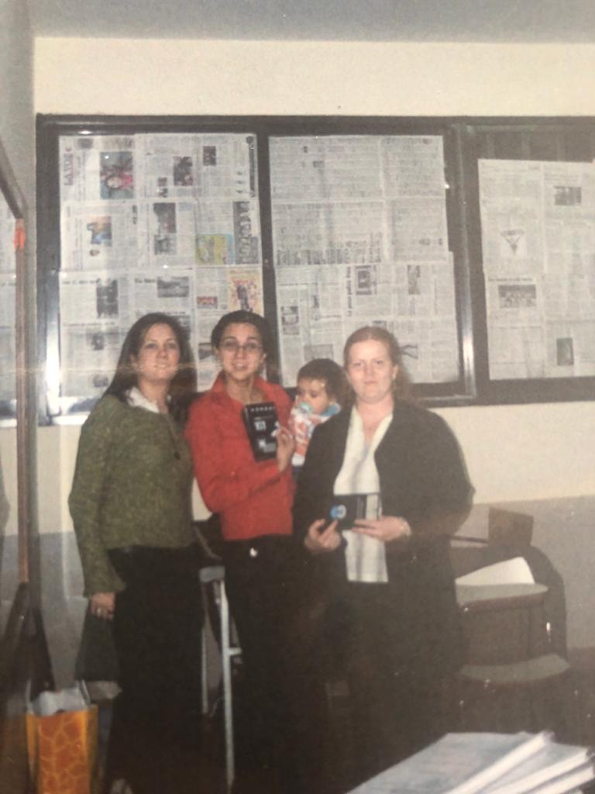
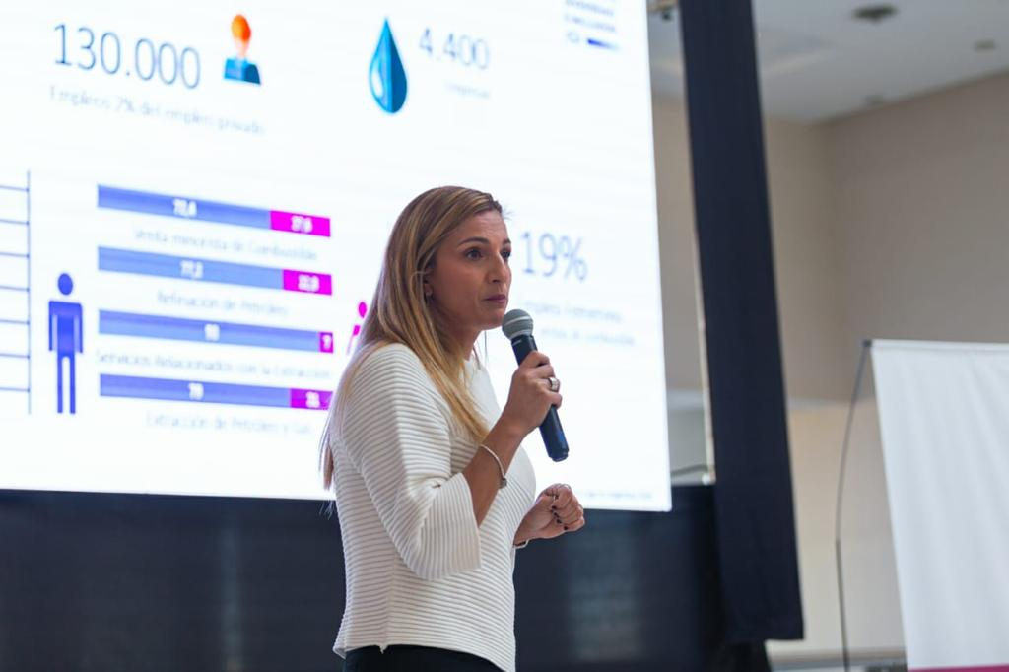
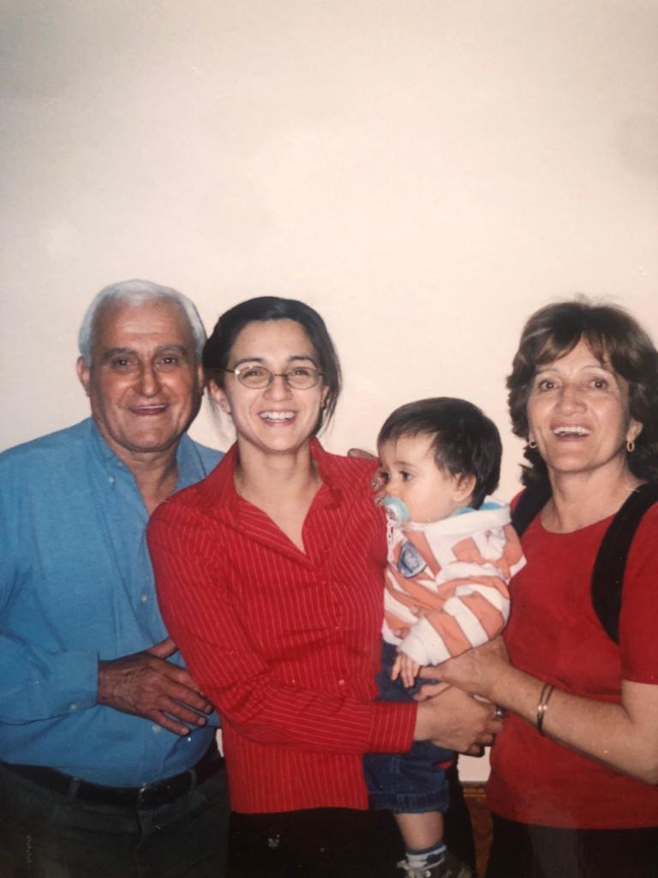
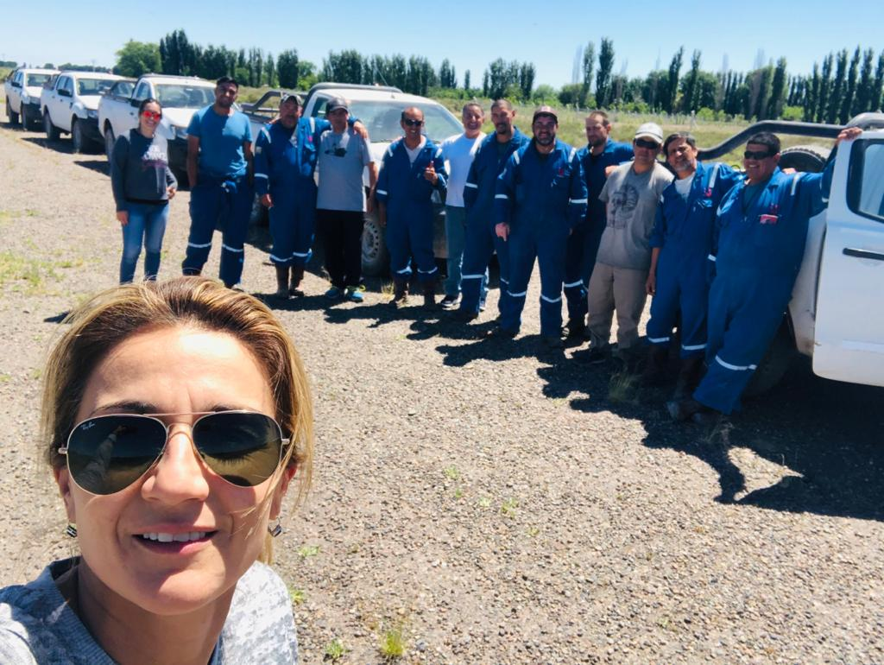
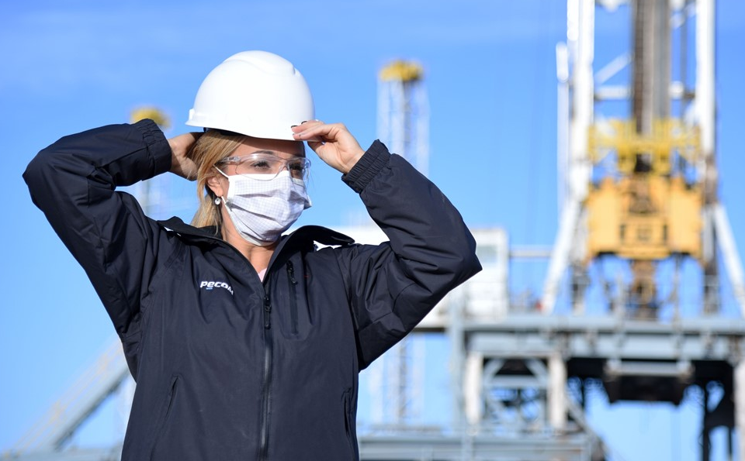
Cordero Evangelina

Slide 14


